Slide 1
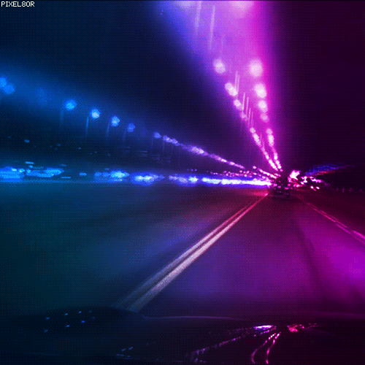
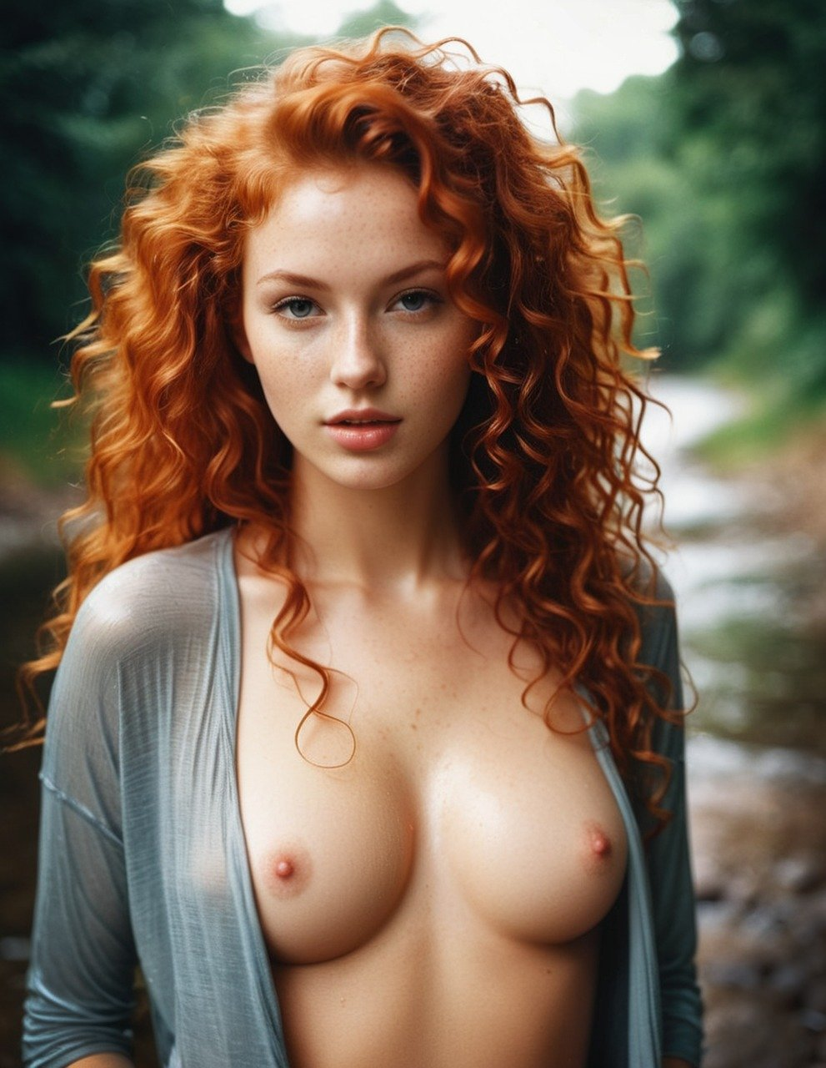
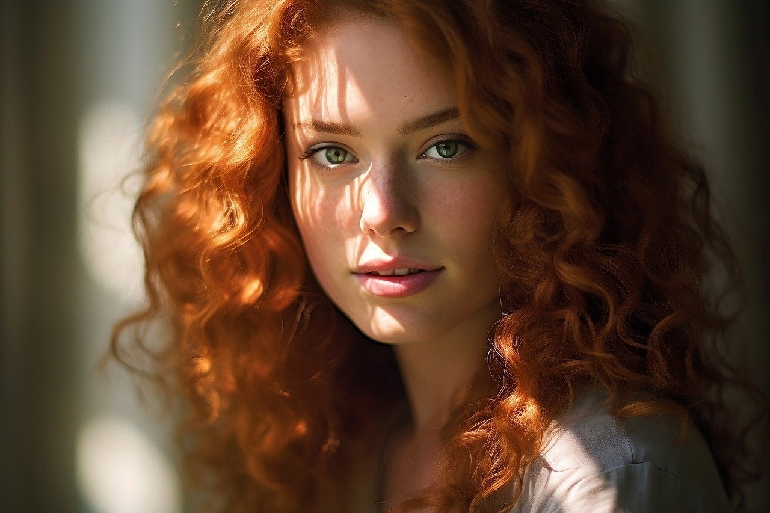


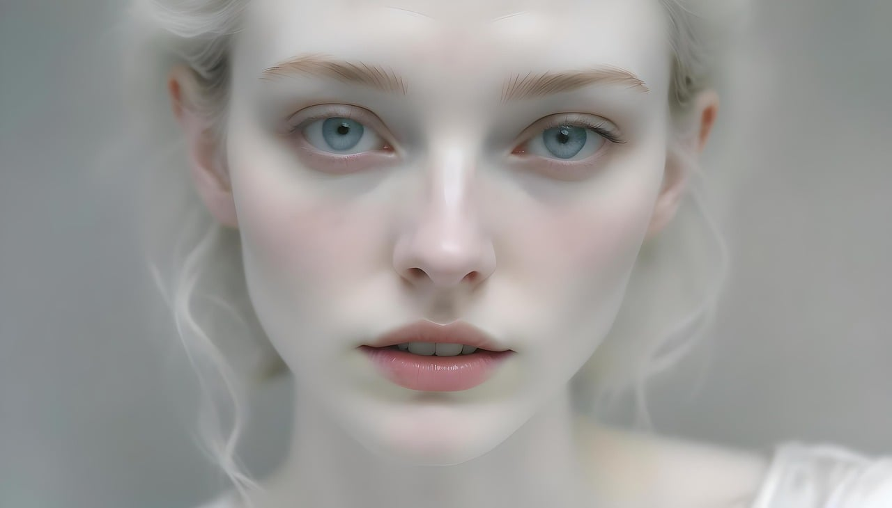


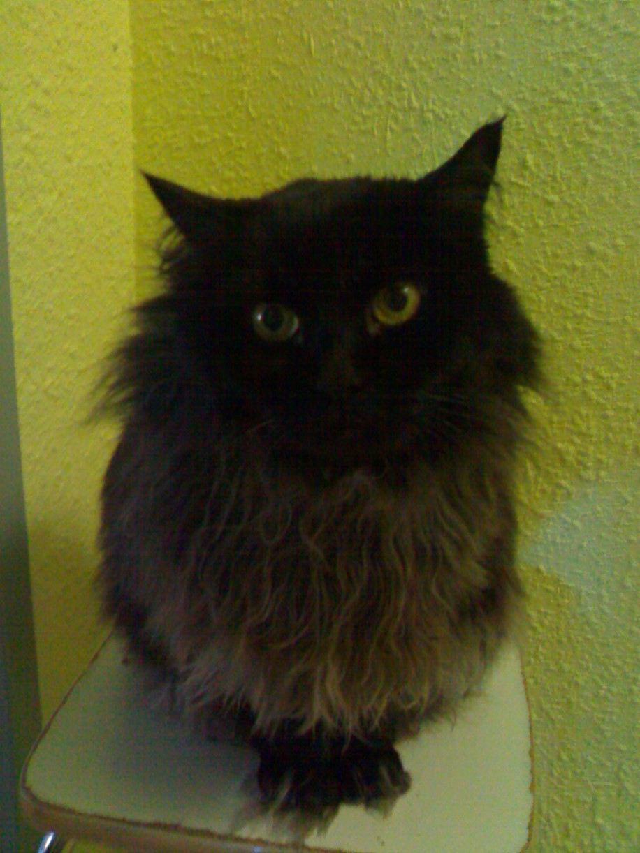

Eso
es amor
Amor lumbre, apacible llama pálida, a los hogares brinda su fulgor y temblorosa yace en brasa cálida Amor aire, que inunda los espacios y mantiene el latido inspirador, agotándose en chozas y palácios.
Eso es amor.
Amor fuerza, que eleva hasta la altura, de la esencia divino soplo, ardor que en pasión a la arcilla transfigura Compartir flor y espina del camino, vivir para otra vida sin dolor, hacer de dos futuros un destino.
Eso es amor.
Amor agua, fluyendo hora tras hora para dar a los seres el vigor, sin cesar se condensa y se evapora Amor tierra, matriz del fruto, esposa, aporta su alimento bien hechor abriéndose en mil surcos, generosa.
Eso es amor.
Amor sol, abrazándose ilumina, dócil Volcán de luz y de calor, en cotidiana entrega se extermina.
Eso es amor.
Amor estrella, guía, luminaria, consumida regala el resplandorde su belleza muda y milenária.
Eso es amor.
jrvg
jrvallegomez@outlook.es

Slide 2







¿Te ha gustado?
Puedes ver más entrando
Aquí
Además puedes recibir powerpoints en tu correo electrónico suscribiéndote aquí:
…

